Slide 1




Slide 2



NỐI SỐ THẬP PHÂN VỚI TỈ SỐ PHẦN TRĂM THÍCH HỢP.

Slide 3
9,6
0,04
0,15
4 %
15 %
960 %

Slide 4





Slide 5


Slide 6
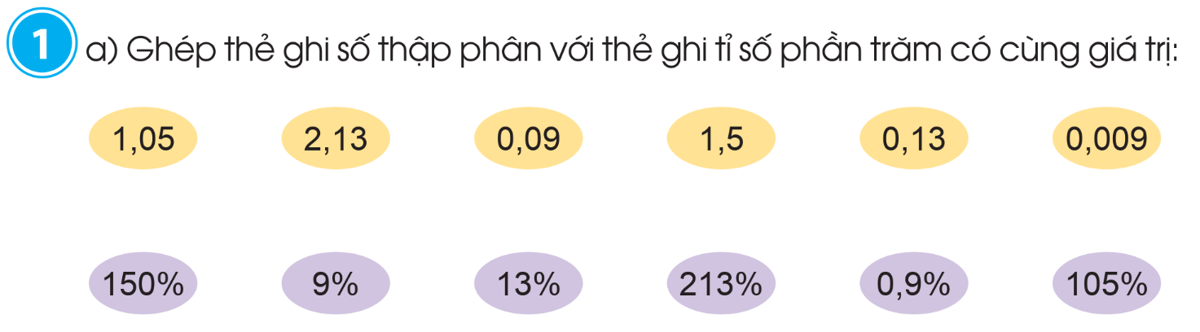

Slide 7
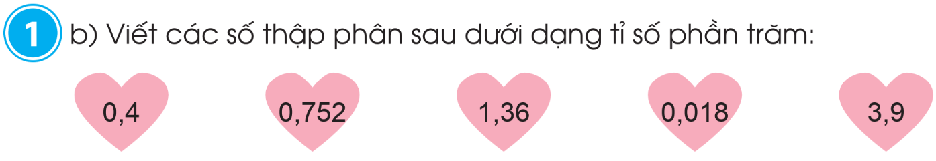
40%
75,2%
136%
1,8%
390%

Slide 8
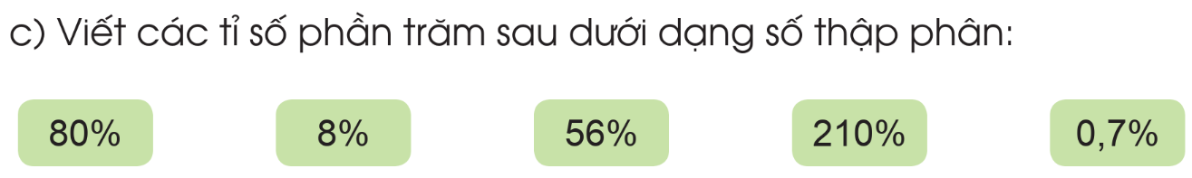
0,08
0,56
2,1
0,007
0,8
Notes:
Hiền trân zalo 0353095025

Slide 9
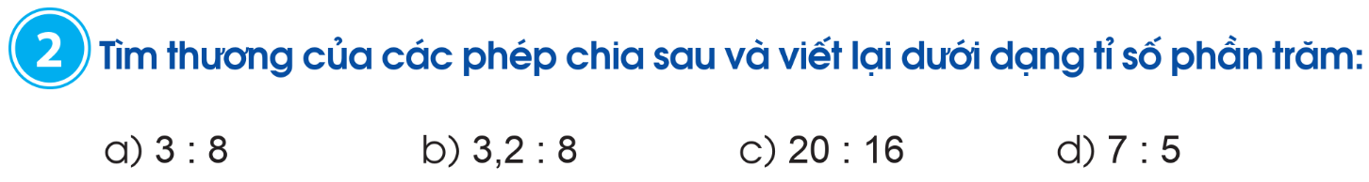
a) 3 : 8 = 0,375 = 37,5%
b) 3,2 : 8 = 0,4 = 40%
c) 20 : 16 = 1,25 = 125%
d) 7 : 5 = 1,4 = 140%

Slide 10
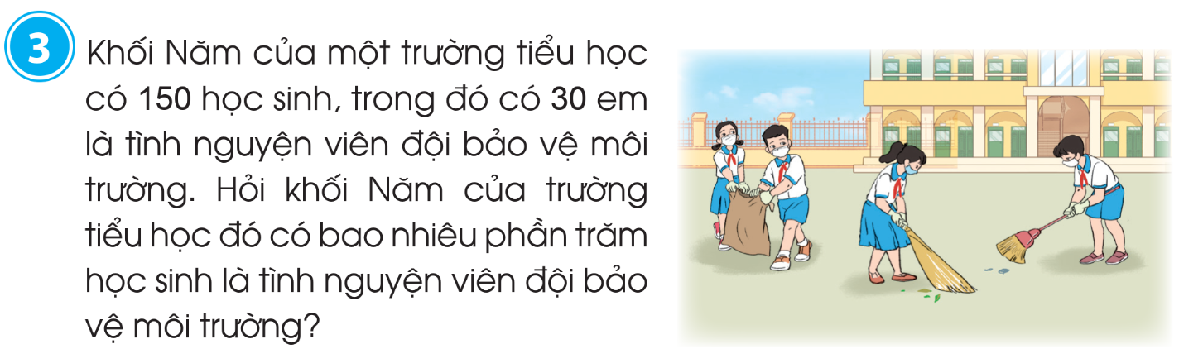
Tỉ số phần trăm của số học sinh là tình nguyện viên so với toàn thể học sinh khối Năm là:
30 : 150 = 0,2 = 20%
Đáp số: 20%

Slide 11


Slide 12

Theo một tổ chức quốc tế về bảo vệ rừng nhiệt đới, trên thế giới có khoảng 14,5 triệu km2 rừng nhiệt đới nguyên sinh. Tuy nhiên, khoảng 34% diện tích rừng đó đã bị phá huỷ, chủ yếu do việc khai thác gỗ và chuyển đổi mục đích sử dụng đất. Tính diện tích rừng bị phá huỷ.
(Nguồn: https://baochinhphu.vn)
Bài giải:
Diện tích rừng bị phá hủy là:
14,5 × 34% = 4,93 (triệu km2)
Đáp số: 4,93 triệu km2.

Slide 13
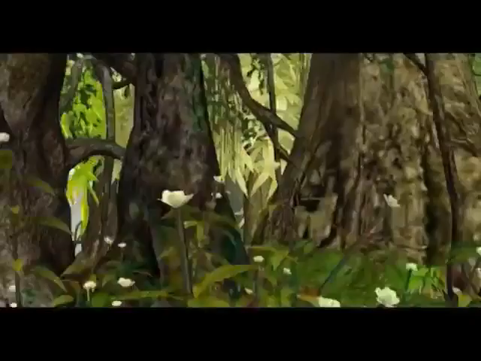

Slide 14


